Slide 1
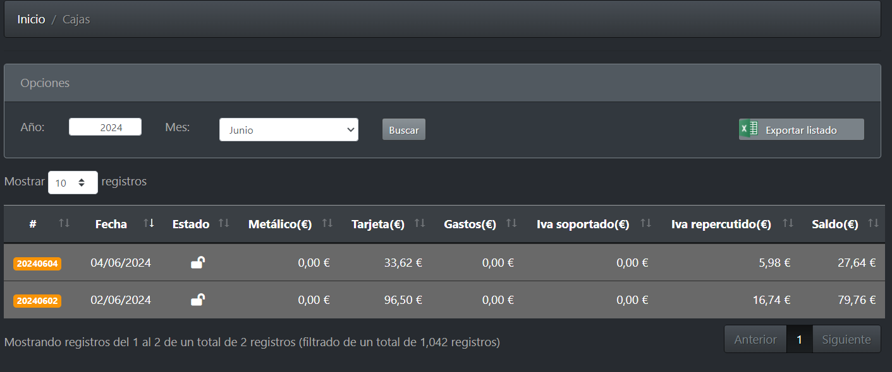
Comprobación en web de sincronización de datos
Acceder a: https://test.ludiverso.com/
Menú Cajas – Debe aparecer la fecha o fechas de las fichas que hayas guardado en la app
Pinchas sobre el número de la caja y aparecen sus fichas
Pinchando en cada número de ficha accedes a sus datos

Slide 2
